Slide 1
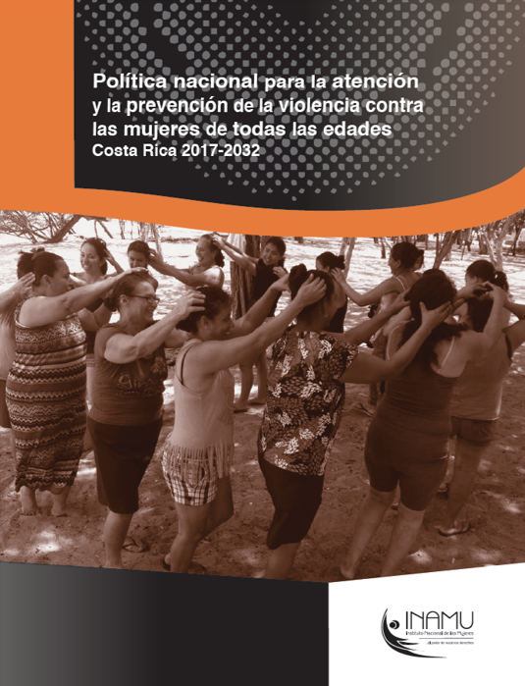
POLÍTICA NACIONAL – I PLAN QUINQUENAL - PARA LA ATENCIÓN Y LA PREVENCIÓN DE LA VIOLENCIA CONTRA LAS MUJERES DE TODAS LAS EDADES - Costa Rica 2017 – 2032 -
Experiencia de planificación interinstitucional
II Encuentro del Programa Eurosocial- Confianza y cohesion social

Slide 2
Antecedentes
Plan Nacional de Prevención de la VIF 1995
Plan Nacional de Prevención de la VcM 2010
Sistema Nacional para la Atención y Prevención de la VcM-VIF (Ley 8886)
Experiencia de trabajo conjunto

Slide 3

CONSEJO NACIONAL
COMISIÓN DE SEGUIMIENTO
Órgano Político Superior del Sistema
Órgano Técnico del Sistema
REDES LOCALES
SECRETARÍA TÉCNICA
Espacios de coordinación interinstitucional e intersectorial y de la sociedad civil, para el desarrollo de políticas locales de prevención y atención de VcM y VI.
Unidad con competencia técnica para trabajar la VcM y la VI coordinada por el Inamu, encargada de proponer, estudiar, analizar y coordinar alternativas técnicas ante la Comisión de Seguimiento.

Slide 4
Algunos retos de planificación
Evaluabilidad: procesos versus resultados con metas medibles
De la planificación institucional a la planificación inter-institucional e intersectorial: más que sumatorias de actividades = metas compartidas
Acción concertada en el territorio
Vinculación con otros marcos de políticas nacionales (sector seguridad, sector social) y Plan Nacional de Desarrollo

Slide 5
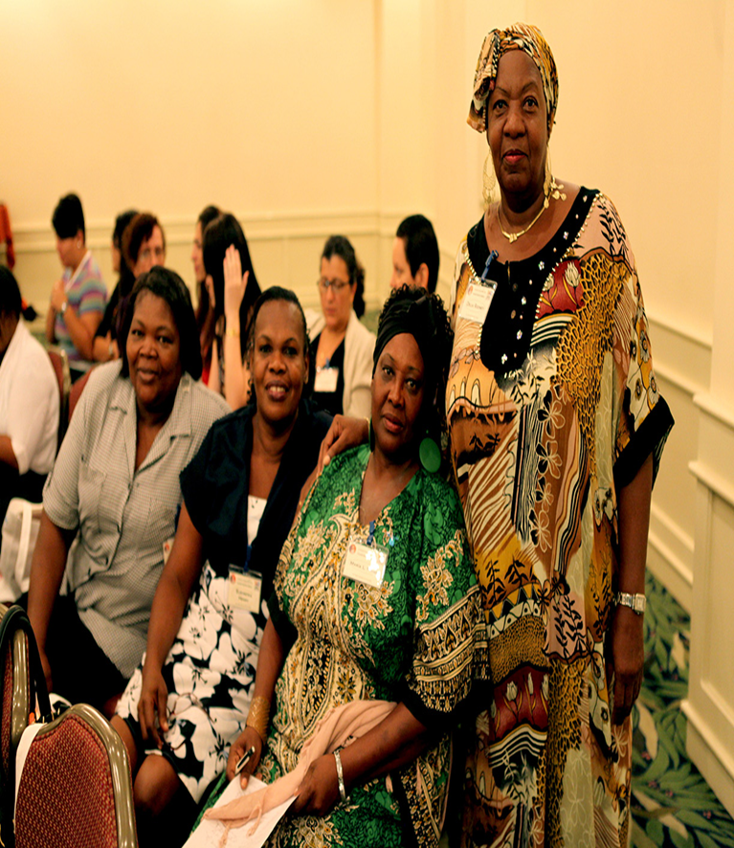
Retos políticos
Consultas mujeres en su diversidad
Informes de rendición de cuentas
Balances institucionales
CEDAW-MESECVI
ODS
ANALISIS CONJUNTO DE CONTEXTO
INSTITUCIONES Y SOCIEDAD CIVIL

Slide 6
NIVELES DE PLANIFICACIÓN




INTER - INSTITUCIONAL
LOCAL - REGIONAL
ESTRATÉGICO
INSTITUCIONAL

Slide 7
¿Dónde están los nudos críticos para erradicar la VcM?
Desigualdad. Pobreza y la exclusión = base material que perpetúa la VcM
Inseguridad e impunidad: pedagogía de la crueldad y naturalización de la violencia (Segato)
Violencia institucional versus excelencia de los servicios y debida diligencia: impedir la re-privatización de la VcM
Violencia simbólica, violencia mediática.

Slide 8

¿Dónde están los nudos críticos para erradicar la VcM?
Enfasis en la prevención primaria y las acciones de promoción
Incorporación de otros actores – no “tradicionales”
Cultura machista:
erradicar la VcM no “administrarla”
naturaleza contracultural de la política
discursos posmachistas
comunicación, educación y organización ciudadana

Slide 9
  PROPÓSITO DE LA POLÍTICA
Promover una cultura no machista, la ruptura de los ciclos de transmisión social e intergeneracional de la violencia contra las mujeres, la no impunidad y la debida diligencia en la respuesta del Estado Costarricense para el avance en la erradicación de esta violencia y como condicionantes para el pleno desarrollo humano de las mujeres y la sociedad.
PUSH

Slide 10
APUESTAS ESTRATÉGICAS DE LA POLÍTICA
Mujeres de todas las edades con especial atención en niñas y mujeres jóvenes
Niños y hombres jóvenes como población estratégica para el cambio y para su involucramiento activo en la prevención
de la VcM
Énfasis en el cambio cultural, la prevención primaria y la promoción de conductas alternativas al machismo
y la VcM.
Escenario priorizado de la ejecución y encuentro inter-institucional e inter-sectorial: Lo local, la comunidad y el municipio.
La creciente presencia de mujeres jóvenes y niñas como afectadas de violencia sexual y de violencia física incluido el femicidio
La primera infancia y la adolescencia son las etapas del desarrollo humano con mayores posibilidades para favorecer cambios identitarios
La necesidad de intervenir para la interrupción de la trasmisión intergeneracional de la VcM, especialmente con mujeres jóvenes, madres jóvenes y en condiciones de pobreza y exclusión social
Existe consenso internacional que el trabajo con hombres en procesos de construcción de masculinidades igualitarias y no violentas debe ser parte de las acciones de los Estados en el marco de las políticas más amplias de prevención de la VcM.
Existen recomendaciones hechas a Costa Rica por organismos internacionales en este sentido.
Para continuar avanzando es indispensable colocar el cambio de la cultura en el centro de todas las acciones públicas. Los avances-país chocan – e incluso peligra su retroceso – frente a un contexto socio-cultural que se caracteriza, entre otras cosas, por:
Proyección cotidiana de las mujeres como objeto sexual
Recreación sensacionalista de la VcM y el continuo mensaje de impunidad
La reproducción en muchos medios de comunicación de la “estética de la violencia” orientada a des-sensibilizar y naturalizar la VcM
La proliferación de discursos neo-machistas.
Esta política impulsa el encuentro de las instituciones en el nivel local, cantonal y comunitario.

Slide 11
ORGANIZACIÓN DE LA POLÍTICA
Ejes estructurales estratégicos
Nudos principales, de carácter político, priorizados cuyo abordaje es esencial para avanzar en la erradicación de la VcM.
Su efecto conjunto permite cumplir el propósito
Enunciados como aspiración política.

Slide 12
  EJES ESTRUCTURALES DE LA POLÍTICA
Promoción de masculinidades para la igualdad y la no violencia
Protección efectiva, debida diligencia, sanción y no revictimización
Prevención del Femicidio
Eje 1
Eje 2
Eje 3
Eje 4
Eje 5
06
Promoción de una cultura no machista
Ruptura de la transmisión intergeneracional de la pobreza y VcM en niñas y adolescentes embarazadas, niñas y adolescentes madres, sus hijas e hijos
Prevención, atención integral y no-revictimización frente a la violencia sexual

Slide 13
ESTRATEGIAS TRANSVERSALES DE EJECUCION
Recursos metodológicos y de actuación definida como relevante y prioritaria para la ejecución de las acciones definidas. Deben cruzar y estar presentes a lo largo de todas las acciones previstas por todas las instancias responsables y en todos los niveles de ejecución.
Comunicación social para el cambio
Organización y acción ciudadana en el espacio local-comunitario
  Atención integral.
  Educación para el cambio cultural
Investigación-acción y sistemas de información

Slide 14
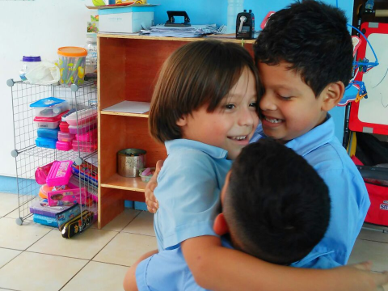
  EJE 2: PROMOCIÓN DE MASCULINIDADES PARA LA IGUALDAD Y LA NO VIOLENCIA
Objetivo estratégico:
Impulsar en niños, hombres adolescentes y hombres jóvenes, el desarrollo de competencias para el ejercicio de masculinidades para la igualdad y la no violencia hacia las mujeres en cantones priorizados.

Slide 15
EJE 2. Promoción de masculinidades para la igualdad y la no violencia
Acciones Estratégicas | Indicadores
2.1 Formación de competencias en hombres- priorizando en niños, adolescentes y jóvenes- (usuarios externos) y en el personal masculino de las instituciones (usuarios internos) para la erradicación del poder de dominio y del control machista. | Porcentaje de programas de educación formal que integra estos contenidos y desarrollo de habilidades Número de niños y hombres adolescentes y jóvenes beneficiados Aumento anual del porcentaje de personal masculino de instituciones formados Número de instituciones que tienen políticas o programas
2.2 Formación de competencias en hombres- priorizando en niños y adolescentes y jóvenes (usuarios externos) y en personal masculino de las instituciones (usuarios internos) para el ejercicio de paternidades afectivas, involucradas en el cuido y en la co-responsabilidad, brindando modelos de masculinidad no machista y libre de violencia.
2.3 Formación de competencias en hombres- priorizando en niños adolescentes y jóvenes (usuarios externos) y en personal masculino de las instituciones (usuarios internos) para el ejercicio de una sexualidad integral, informada, placentera y en corresponsabilidad como factor protector frente a la violencia contra las mujeres
Acciones estratégicas:
Indicadores:

Slide 16


Slide 17
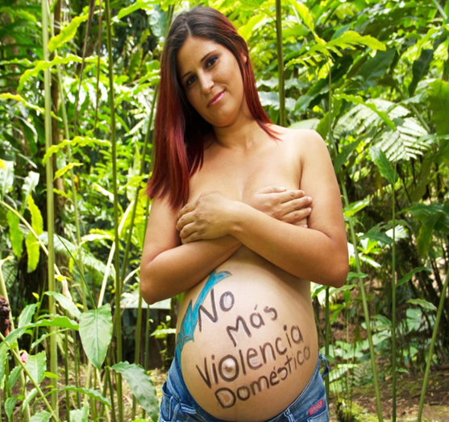
  EJE6: PREVENCIÓN DEL FEMICIDIO
Objetivo estratégico:
Aumentar el acceso de las mujeres en riesgo de femicidio a recursos y servicios institucionales, comunitarios de apoyo y protección.

Slide 18
EJE 6: Prevención del femicidio
Acciones Estratégicas | Indicadores
6.1 Desarrollo de respuestas específicas para la protección inmediata y atención y seguimiento de las mujeres en situaciones de alto riesgo de femicidio y de personas familiares afectadas vinculadas a estas mujeres | Número de CLAIS operando en el período Número de PISAV operando en el período
Atención directa especializada a personas familiares afectadas directas de las mujeres asesinadas. | Número total de personas familiares de mujeres asesinadas que recibieron atención de las diversas instituciones del Sistema según sexo, edad y vínculo con la mujer asesinada Producción, análisis y difusión de información que facilite actualizar el conocimiento sobre la violencia contra las mujeres y el femicidio en el país para mejorar las respuestas.
Organización, movilización social y desarrollo de competencias de los diferentes actores, incluyendo locales (familias, comunidades, grupos, instituciones y gobiernos locales) para la prevención del femicidio | Número total de grupos sociales formales e informales fortalecidos y creados para la prevención del femicidio en cantones priorizados Número total de acciones de movilización para la prevención de la VcM y el femicidio en cantones priorizados
Producción, análisis y difusión de información que facilite actualizar el conocimiento sobre la VcM y el femicidio en el país para mejorar las respuestas. | Número de informes institucionales anuales de rendición de cuentas Número de investigaciones, registros administrativos desagregados por sexo, ubicación geográfica, edad y según condiciones específicas de: discapacidad, migración, etnia, orientación sexual e identidad de género; relación con el agresor; arma medio de ataque, lugar de la violencia, tipo y manifestación de violencia Número total de encuestas nacionales de violencia contra las mujeres ejecutadas y difundidos sus resultados.
Acciones estratégicas:
Indicadores:

Slide 19
Nivel institucional e interinstitucional: fases
Priorización de acciones (progresividad) y de territorios
Cada institución elabora su propuesta de intervención quinquenal según sus competencias y en función de cada eje de la política
Se elabora un borrador de Plan Quinquenal Interinstitucional con énfasis en las acciones que deberían ser ejecutada de manera concertada en los territorios

Slide 20
Nivel institucional e interinstitucional: fases
4. Talleres inter-institucionales por ejes para precisar acciones operativas y definir metas compartidas
  Se aprueba I Plan Quinquenal
6. Inicia proceso de regionalización

Slide 21
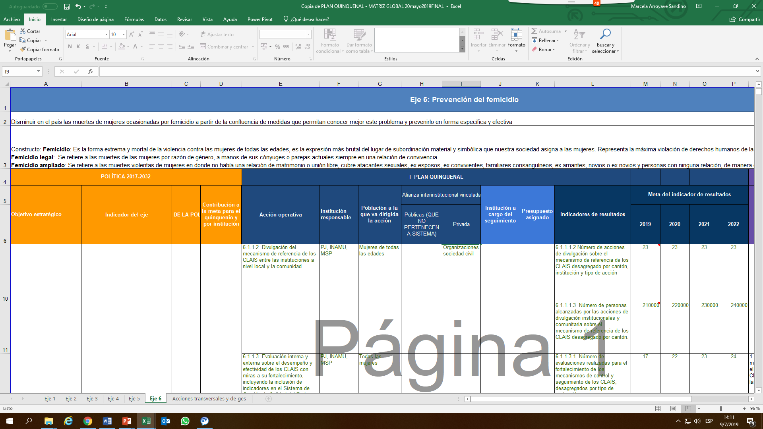

Slide 22
Nivel Regional - Local
Priorización: 14 cantones en primer quinquenio
Equipos conductores regionales – nivel central
Redes Locales
Planes de ejecución cantonal

Slide 23
MODELO DE GESTIÓN DE LA POLÍTICA
COMISIÓN DE SEGUIMIENTO
COMISIONES INSTITUCIONALES
SUBCOMISIONES POR EJE
EQUIPOS REGIONALES

Slide 24
Modelo de gestión
Comisiones /institucionales: planificación / presupuestación interna y colaboración inter-departamentos
Subcomisiones por eje: interinstitucionales, gestionan la ejecución de las acciones priorizadas, planes anuales
Equipos regionales: interinstitucionales, responsables de velar por la ejecución del plan en los territorios priorizados
TRABAJAR COMO SISTEMA

Slide 25
A modo de conclusión…
Construcción colectiva
Amplia participación - incluyendo sociedad civil - en todas las etapas
Apertura al cambio: acciones como gestión
Negociación - apoyo político
Metas compartidas, realistas

